Slide 1
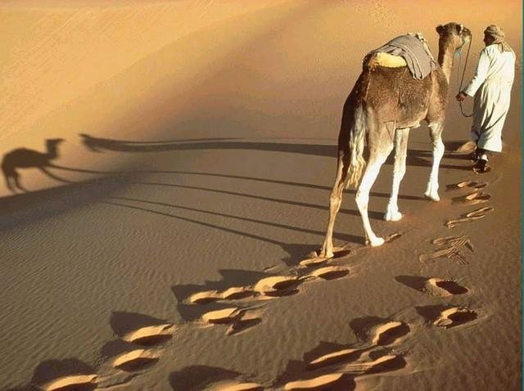
16.找骆驼
绍兴市鲁迅小学 柯民军

Slide 2

驮米 缺少
忿忿 哄骗
脚印 啃树叶

Slide 3


从课文中你看到了什么?

Slide 4
一、找线索
脚印 右边深左边浅
路边 左边有一些蜜，右边有一些米
啃过的树叶上留下的牙齿印

Slide 5
你能从这些线索中找到什么？

Slide 6
二、查真相
左脚有点跛
左边驮着蜜，右边驮着米
缺了一颗牙齿

Slide 7
说一说
“因为……所以……”

Slide 8
三、因果关系
骆驼的脚印右边深左边浅，
骆驼的左脚有点跛。
路的左边有一些蜜，右边有一些
米， 骆驼左边驮着蜜，右边驮着米。
骆驼啃过的树叶上留下的牙齿
印， 骆驼缺了一颗牙齿。
因为老人看见
所以老人知道
因为老人又看见
所以老人知道
因为老人还看见
所以老人知道

Slide 9

我们知道商人最后找到骆驼没有？
商人在找骆驼的路上还会遇到什么困难？

Slide 10
说一说
你想对商人说点什么……
你想对自己说些什么……

